Slide 1
Latency Monitoring in Software-Defined Networks
Autori: Lam Tuan Anh, Patrik Sčensný
Cvičenie: Utorok 16:00, Tomáš Boros

Slide 2
Obsah
Vysvetlenie pojmov
Zámer článku
Topology discover module
Tree construction module
Latency monitoring module
Link delay measurment
Zhrnutie

Slide 3
Vysvetlenie pojmov
QoS – Quality of Service
siete musia poskytovať služby ktoré sú:
Zabezpečené
Predvídateľné
Merateľne
Zaručené
zbierka techník na správu sieťových zdrojov
POX kontrolér
OpenFlow kontrolér implementovaný v jazyku Python
Obsahuje aj Web-based GUI

Slide 4
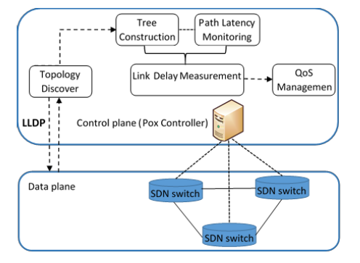
Zámer článku
Zistenie topológie siete
Minimal Spaning Tree
Latencia medzi uzlami v sieti
Výpočet oneskorenia v sieti

Slide 5
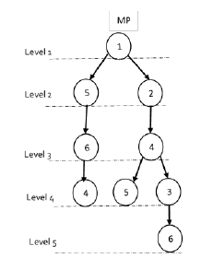
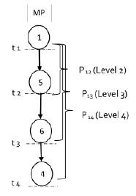
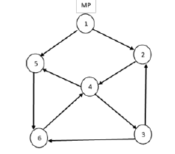
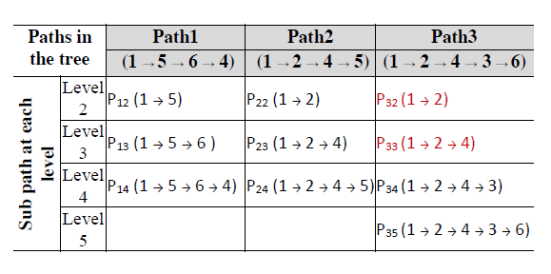
Tree construction module
Určenie úrovní stromu
Odstránenie duplikátnych ciest
Monitorovanie unikátnych ciest v grafe

Slide 6
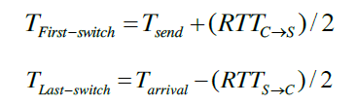
Latency monitoring module
T_{first-switch} – čas odoslania z prvého prepínača
T_{send} – čas odoslania packetu z kontroléra do prepínača
RTT_{C->S} – oneskorenie z kontroléra do prepínača
T_{last-switch} – čas príchodu na posledný prepínač
T_{arrival} – čas príchodu packetu na kontrolér z prepínača
RTT_{S->C} – oneskorenie z prepínača do kontroléra

Slide 7
Link delay measurment
Vypočíta oneskorenie pre každú časť sieťe
Za pomoci predchádzajúcich modulov vytvorí ohodnotený graf siete
Zachovanie QoS prístupov

Slide 8
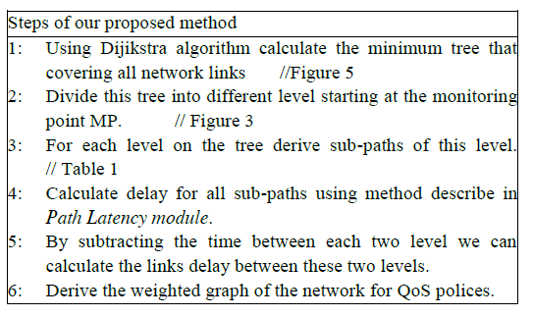

Zhrnutie

Slide 9
Ďakujem za pozornosť

Slide 10
Priestor na otázky a odpovede

